Slide 1
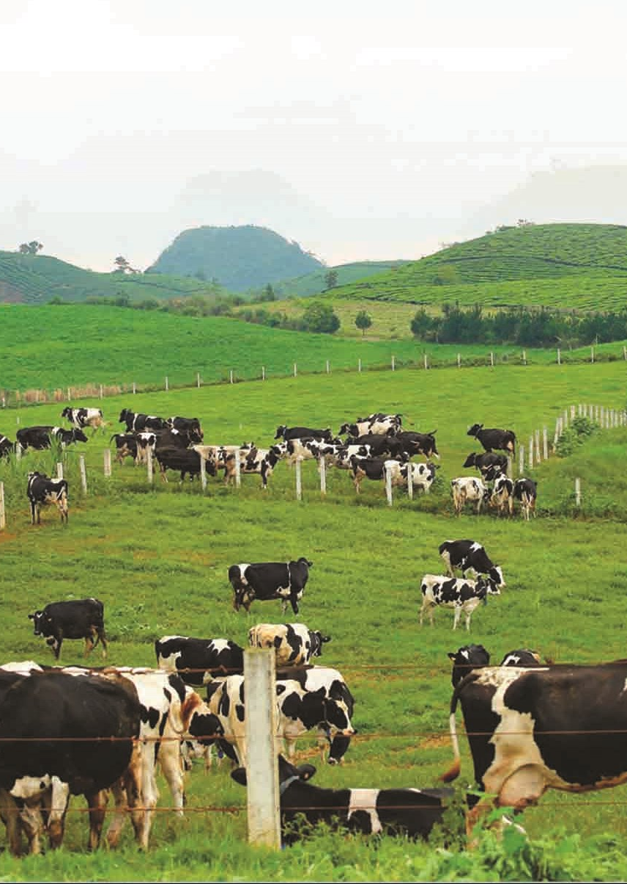
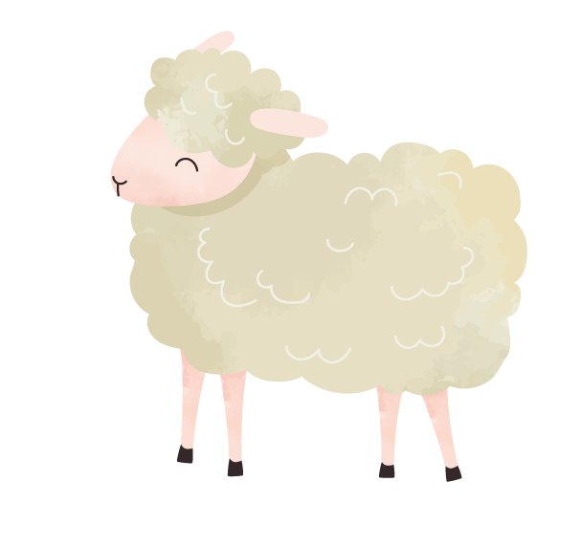
CHÀO MỪNG CÁC EM ĐẾN VỚI BÀI GIẢNG NGÀY HÔM NAY!

Slide 2

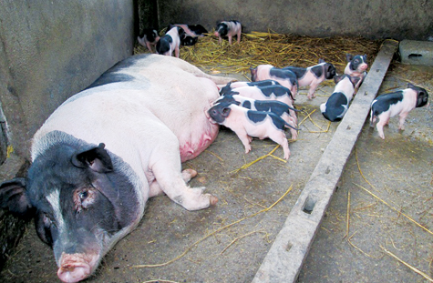
KHỞI ĐỘNG
Thế nào là giống vật nuôi?
Điều kiện để công nhận giống vật nuôi là gì?
Giống có vai trò gì trong chăn nuôi?

Slide 3
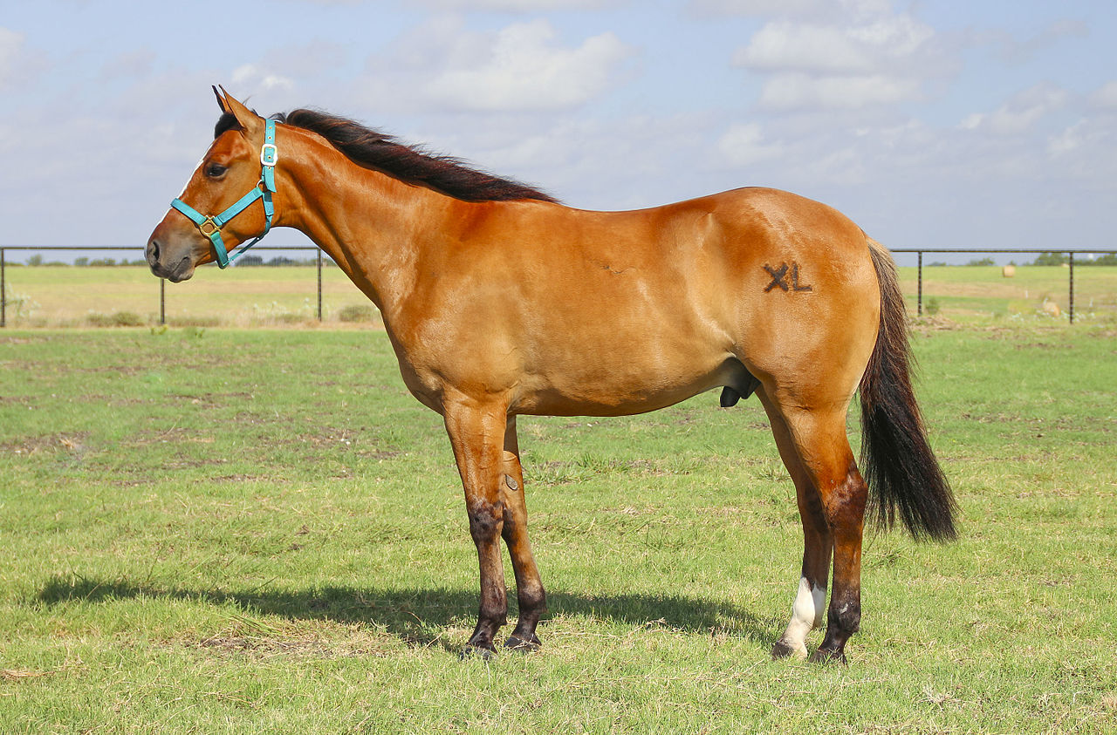
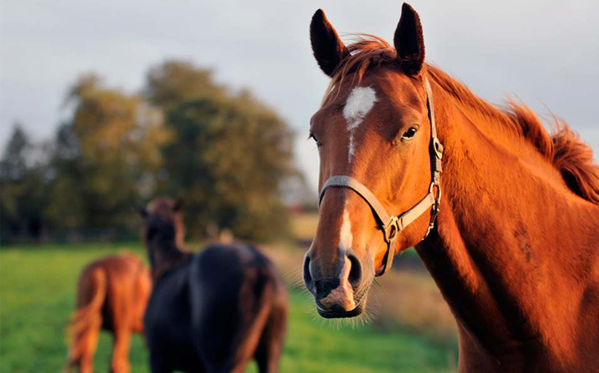
Khái niệm
Là quần thể vật nuôi cùng loài, cùng nguồn gốc, có ngoại hình và cấu trúc di truyền tương tự nhau.
Vai trò
Quyết định đến năng suất chăn nuôi.
Quyết định đến chất lượng sản phẩm chăn nuôi.

Slide 4
Điều kiện để công nhận giống vật nuôi
Vật nuôi trong cùng một giống phải có chung nguồn gốc.
Có ngoại hình, năng suất giống nhau.
Có tính di truyền ổn định.
Số lượng vật nuôi đủ lớn, phân bố rộng.
Được Hội đồng Giống Quốc gia công nhận.

Slide 5
CHƯƠNG II:
CÔNG NGHỆ GIỐNG VẬT NUÔI
BÀI 3: KHÁI NIỆM, VAI TRÒ CỦA GIỐNG TRONG CHĂN NUÔI

Slide 6
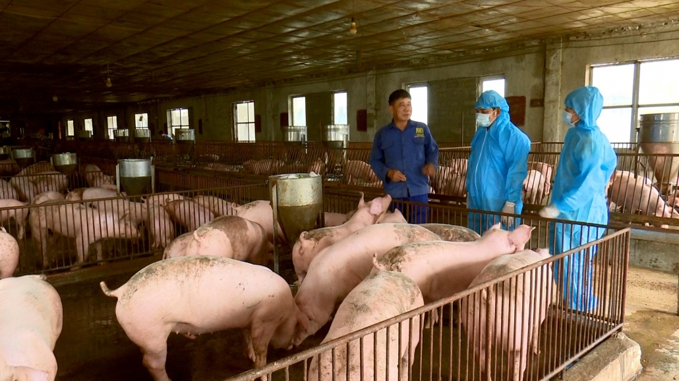
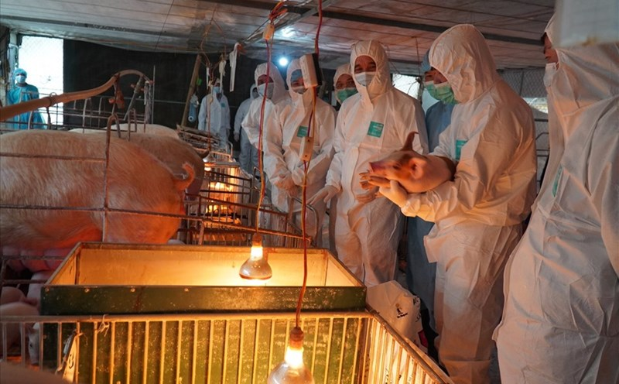
NỘI DUNG BÀI HỌC
I
Giống vật nuôi
II
Vai trò của giống trong chăn nuôi

Slide 7
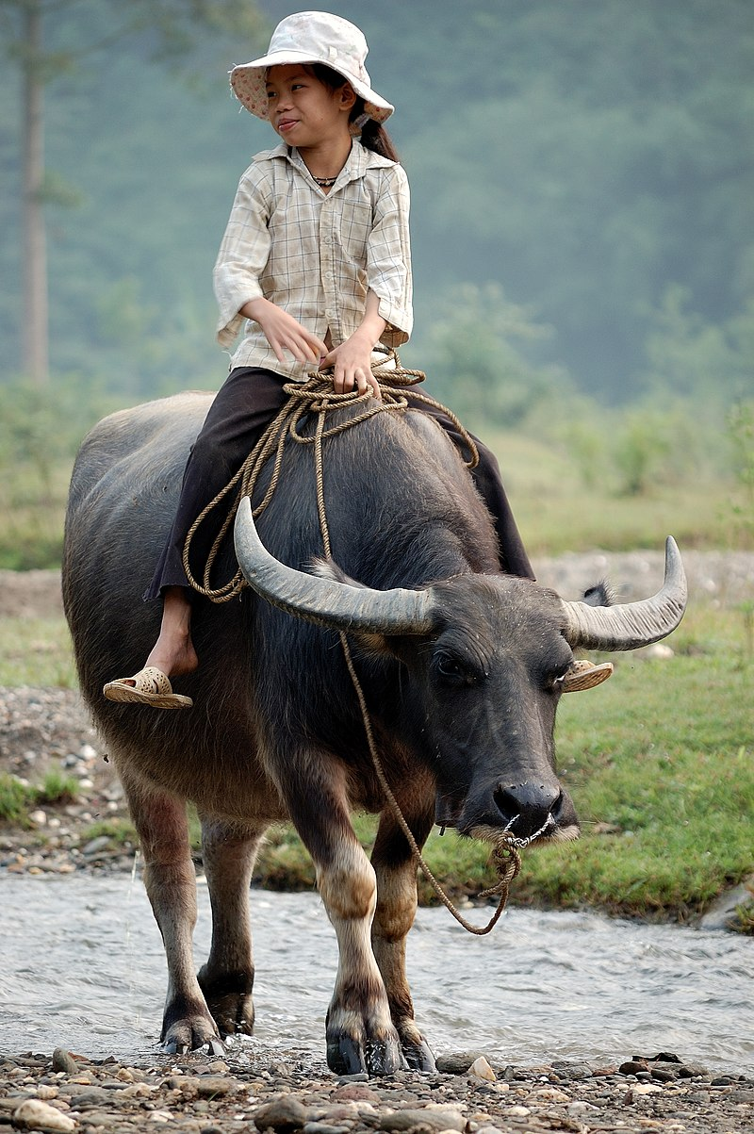
I
GIỐNG VẬT NUÔI

Slide 8
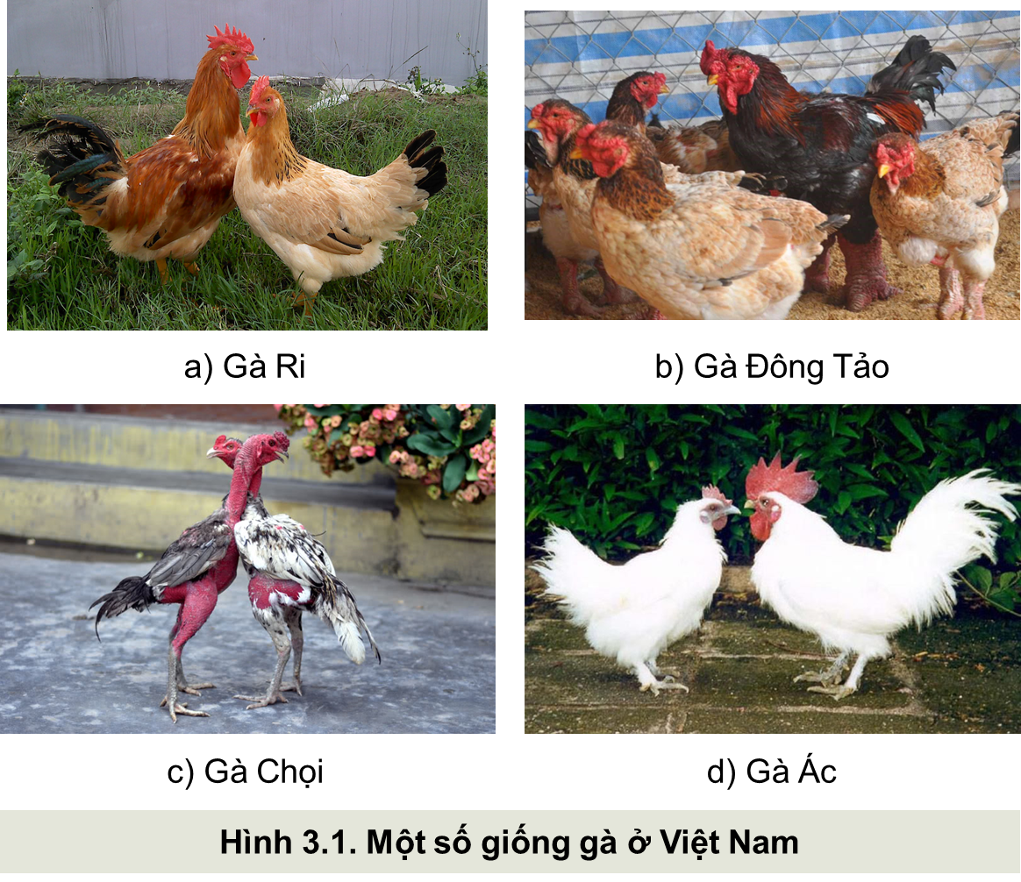

1. Khái niệm
THẢO LUẬN NHÓM ĐÔI
Phân tích đặc điểm ngoại hình đặc trưng của các giống gà.

Slide 9
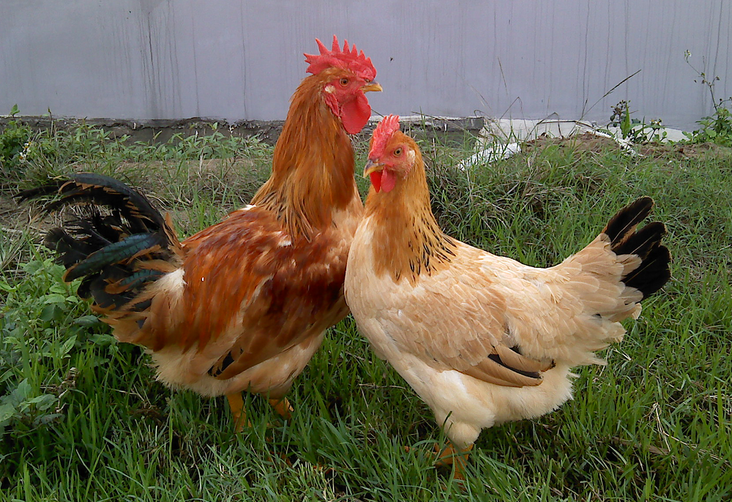
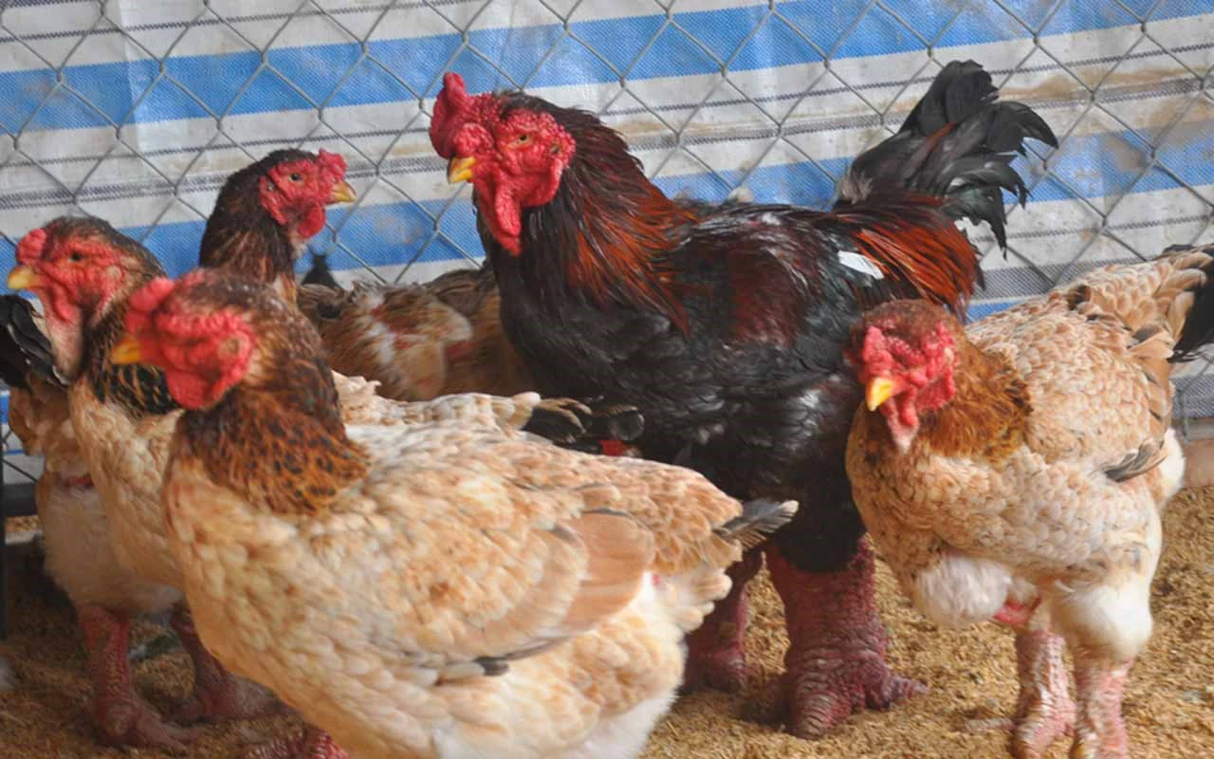
Gà mái: lông vàng rơm, chân vàng, đầu nhỏ.
Gà trống: lông đỏ tía, cánh và đuôi vào lông đen, dáng chắc khỏe, ngực vuông, mào đứng.
a) Gà Ri
Đầu to, màu nụ, mắt sâu.
Chân to xù xì có nhiều hàng vảy.
Xương to, da đỏ ở bụng.
b) Gà Đông Tảo

Slide 10
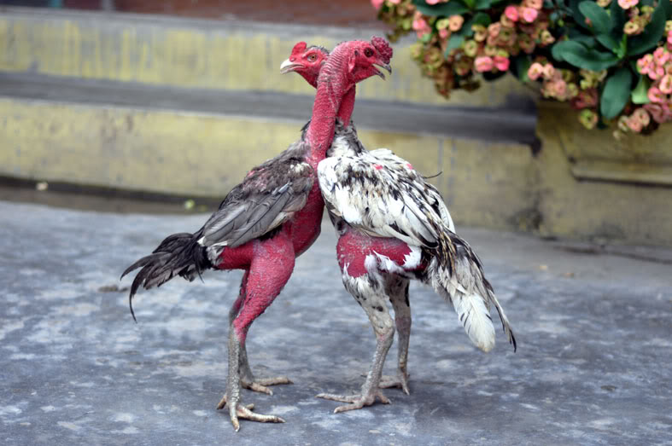
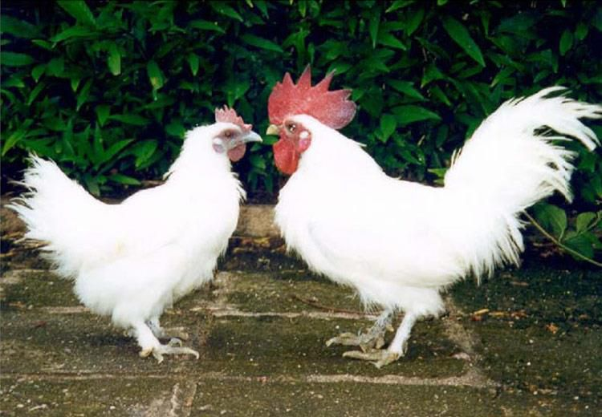
c) Gà Chọi
d) Gà Ác
Chân cao, mình dài.
Cổ cao, cựa sắc và dài.
Thân hình nhỏ, nhẹ.
Thịt xương đen, lông trắng tuyền.
Mỏ và chân màu đen

Slide 11

Em hãy đọc mục I.1 SHS tr.20, 21 và trả lời câu hỏi: Phân tích khái niệm giống vật nuôi, các căn cứ để phân loại giống vật nuôi.

Slide 12
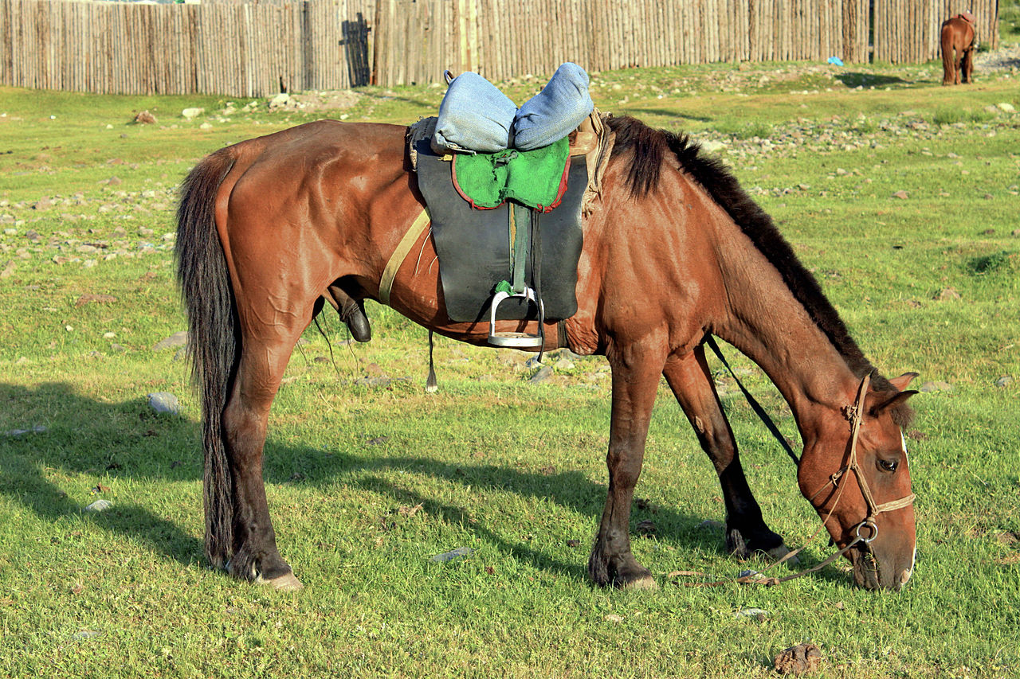
a) Khái niệm
Là quần thể vật nuôi cùng loài, nguồn gốc, có ngoại hình và cấu trúc di truyền tương tự nhau.
Được hình thành, củng cố và phát triển do tác động của con người.
Ngựa Mông Cổ
Ngựa Quarter, Mỹ

Slide 13
b) Phân loại
Dựa vào nguồn gốc
Dựa vào mức độ hoàn thiện của giống.
Dựa vào mục đích khai thác.
Giống nội
Giống nhập nội
Giống nguyên thủy
Giống quá độ
Giống gây thành
Giống chuyên dụng
Giống kiêm dụng

Slide 14
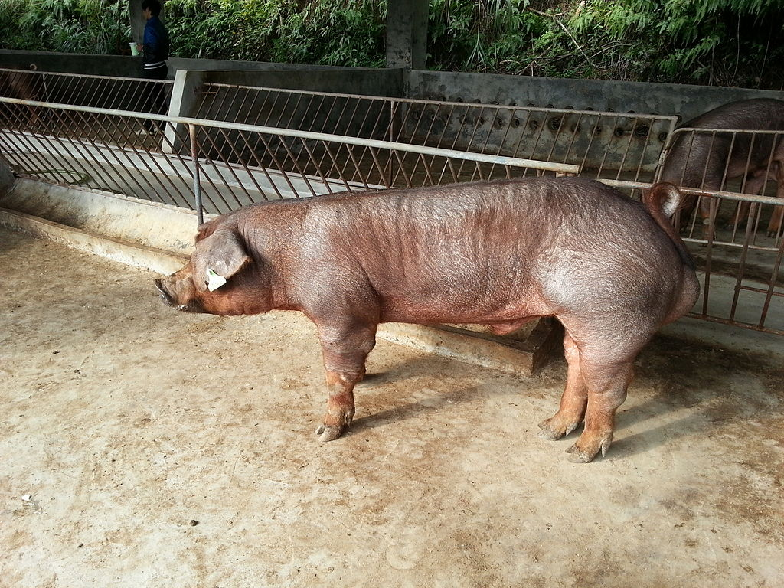
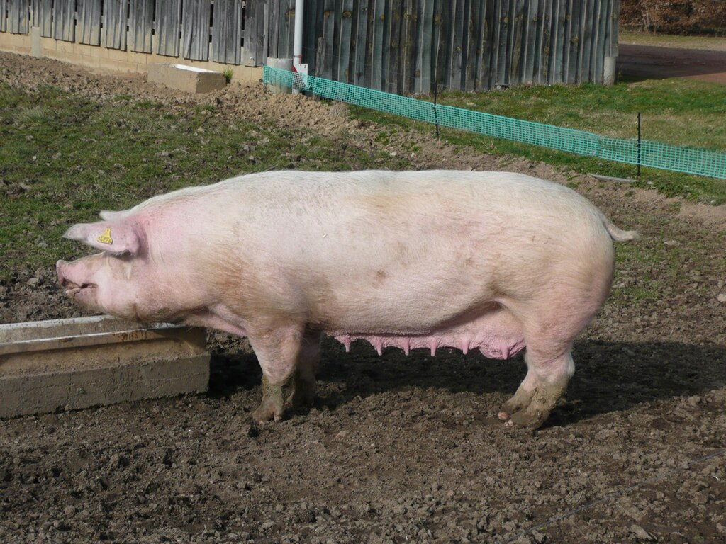
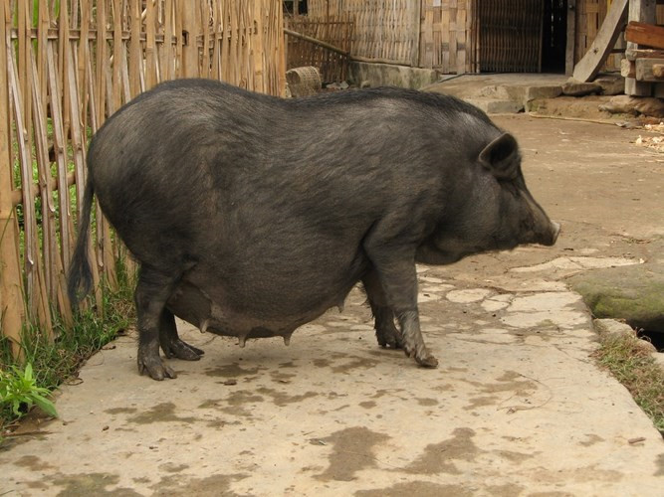
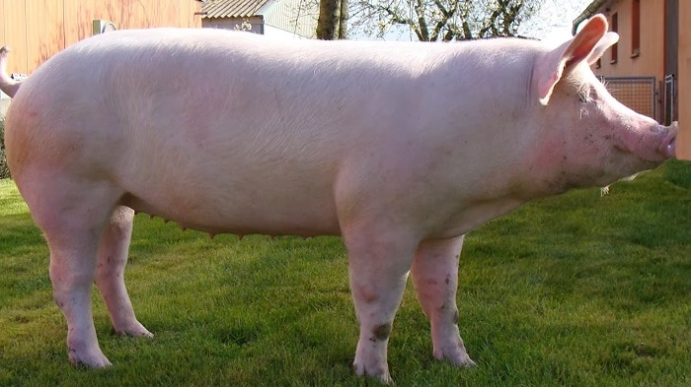
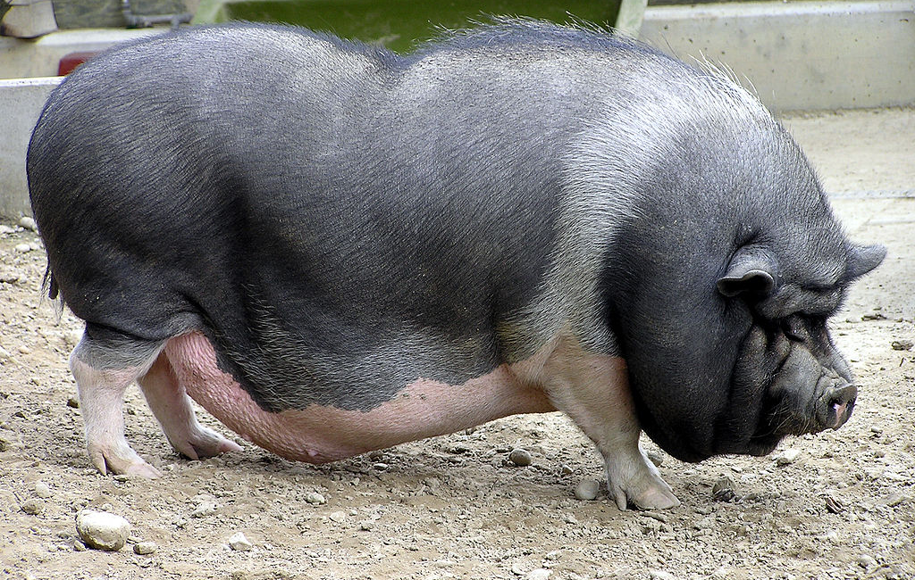
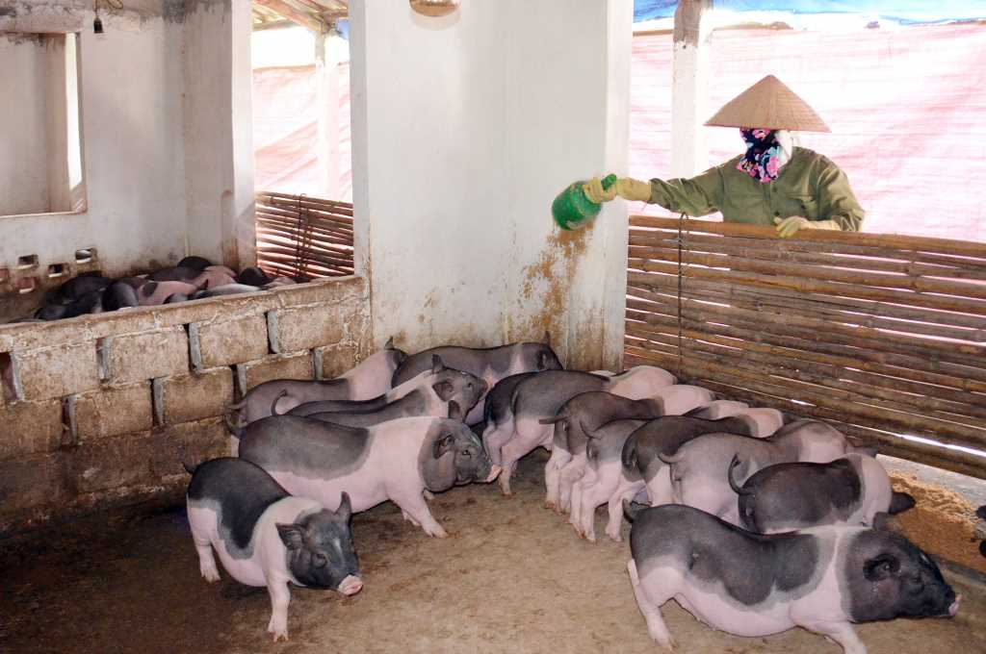
Một số giống lợn ở Việt Nam và trên thế giới
Lợn Duroc
Lợn Landrace
Lợn mán
Lợn Yorkshire
Lợn Ỉ
Lợn Móng Cái

Slide 15
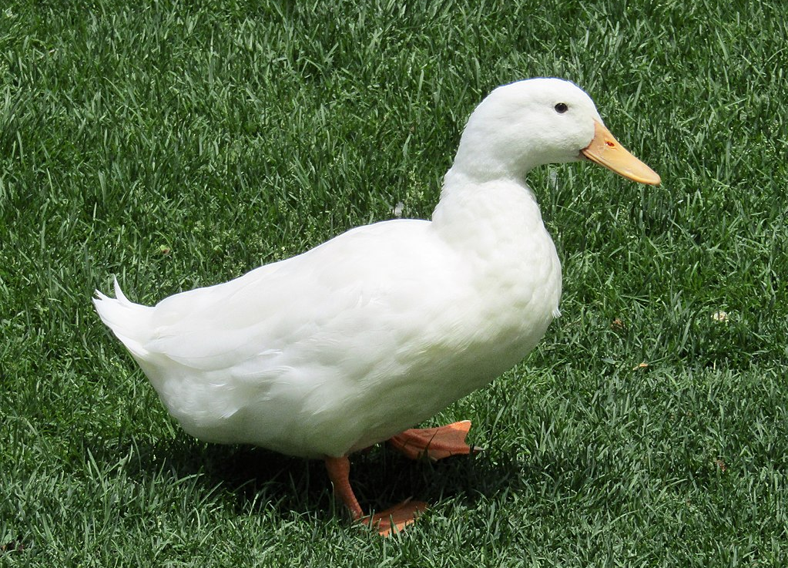
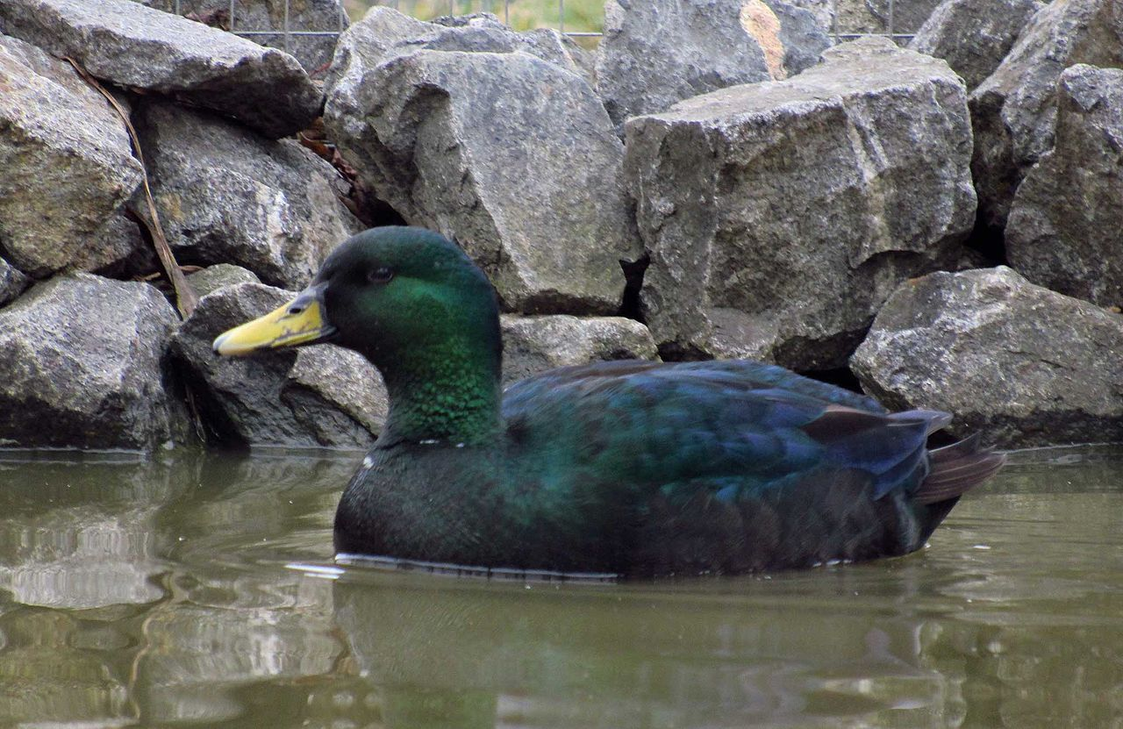
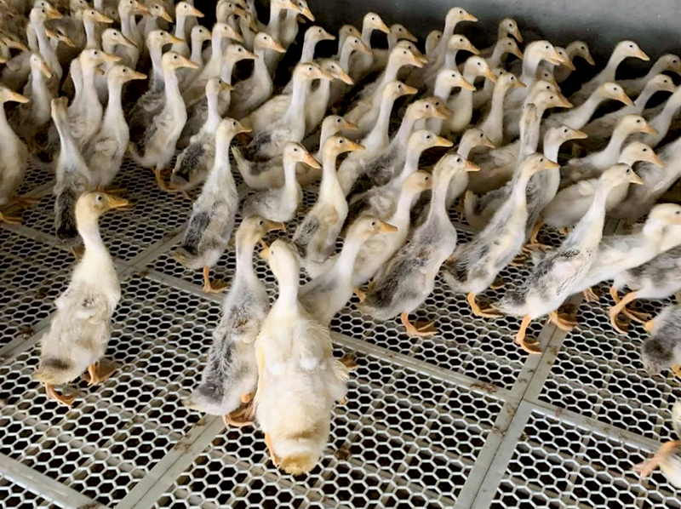
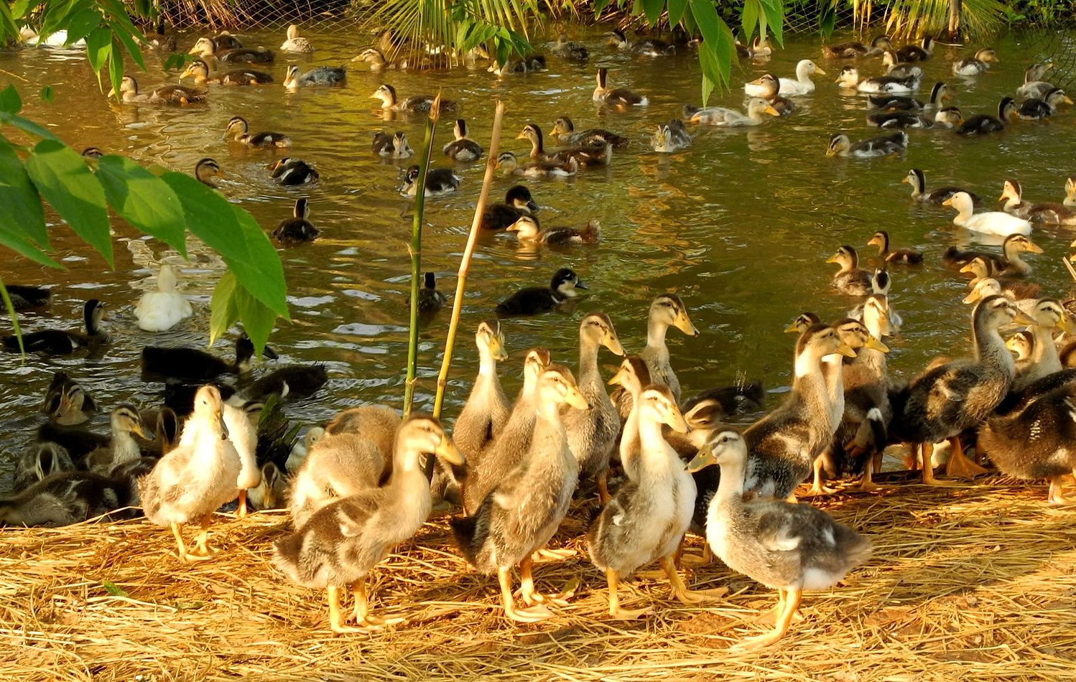
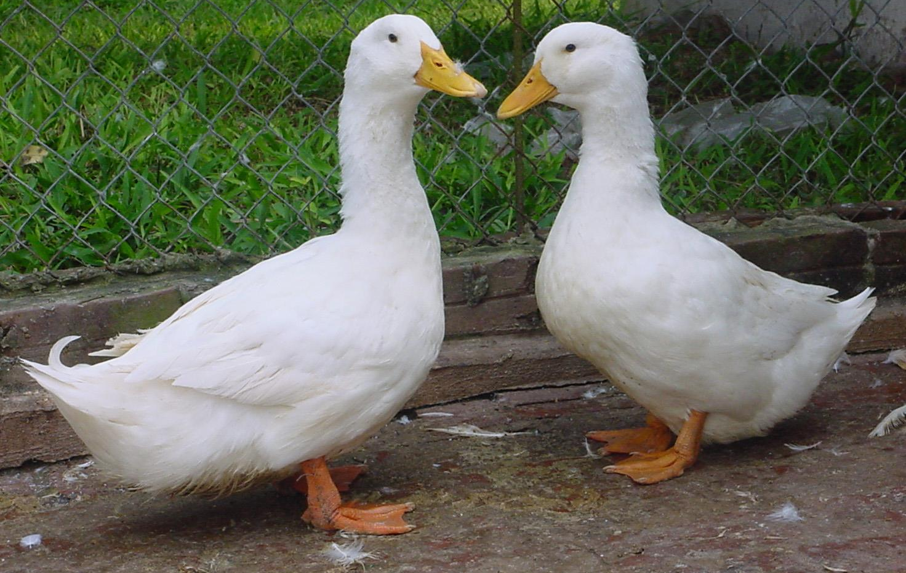
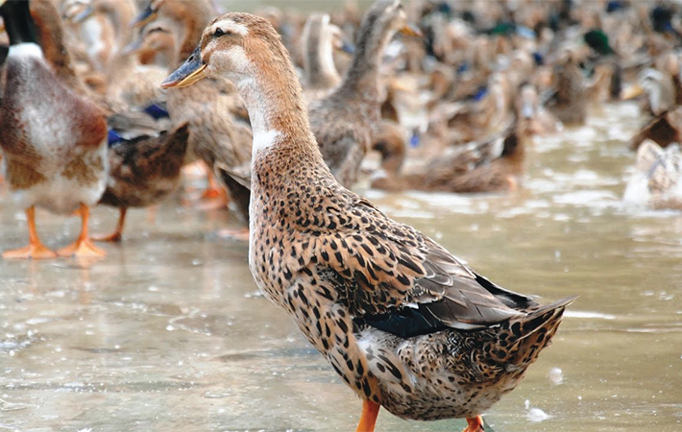
Một số giống vịt ở Việt Nam và trên thế giới
Vịt Bắc Kinh
Vịt đen Đông Ấn
Vịt siêu trứng Khaki Campbell
Vịt Sen Bến Tre
Vịt siêu thịt
Vịt Sín Chéng

Slide 16
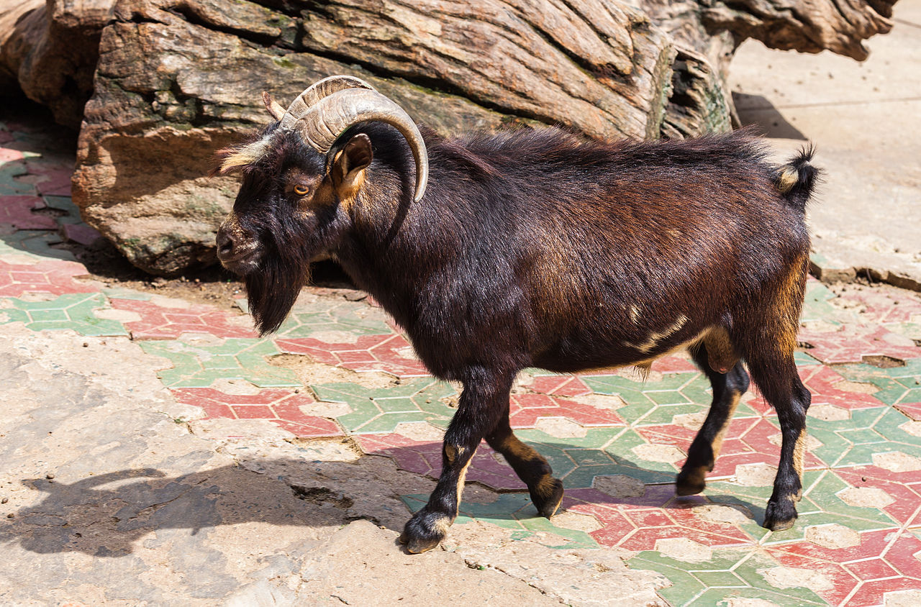
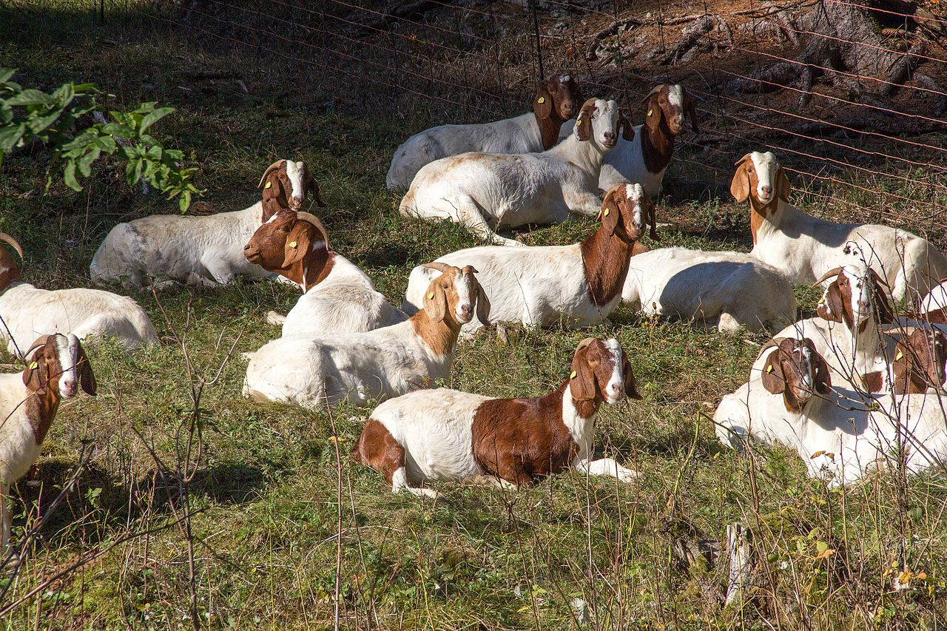
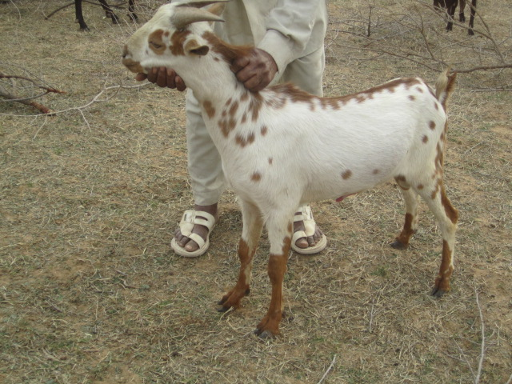
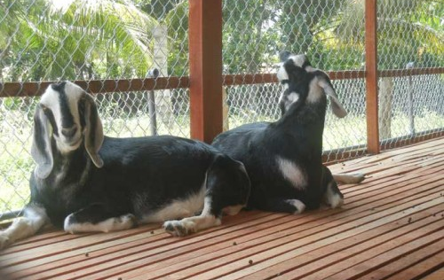
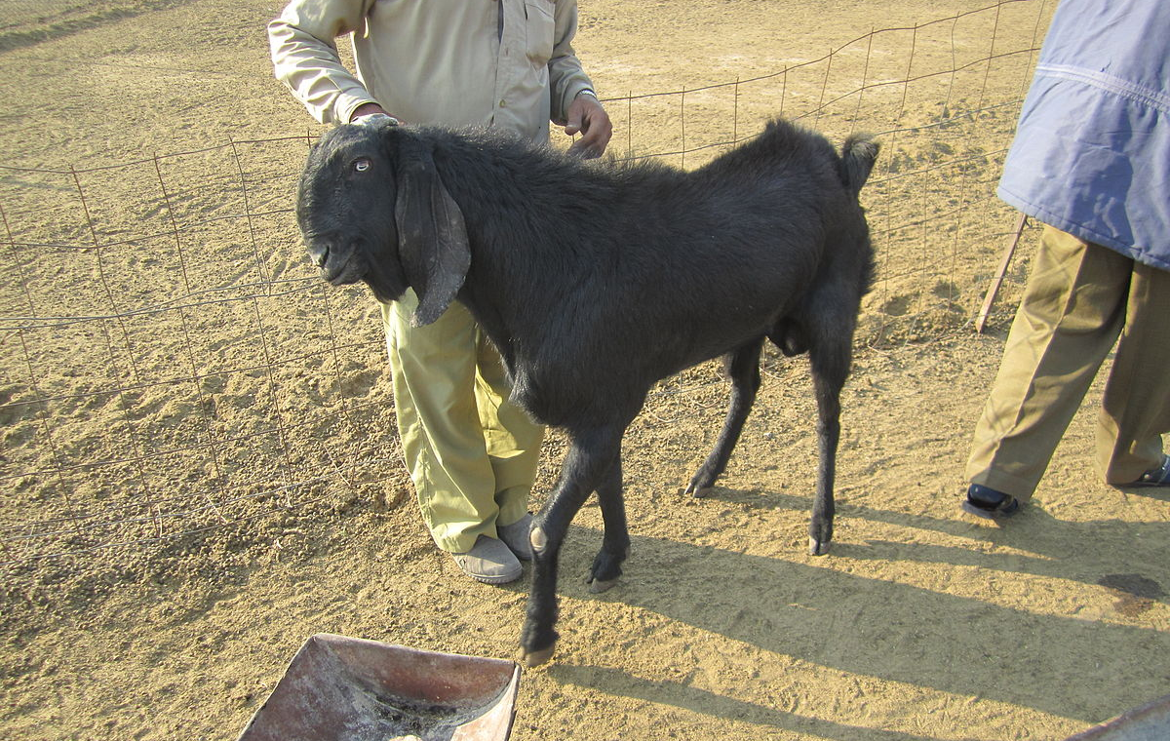
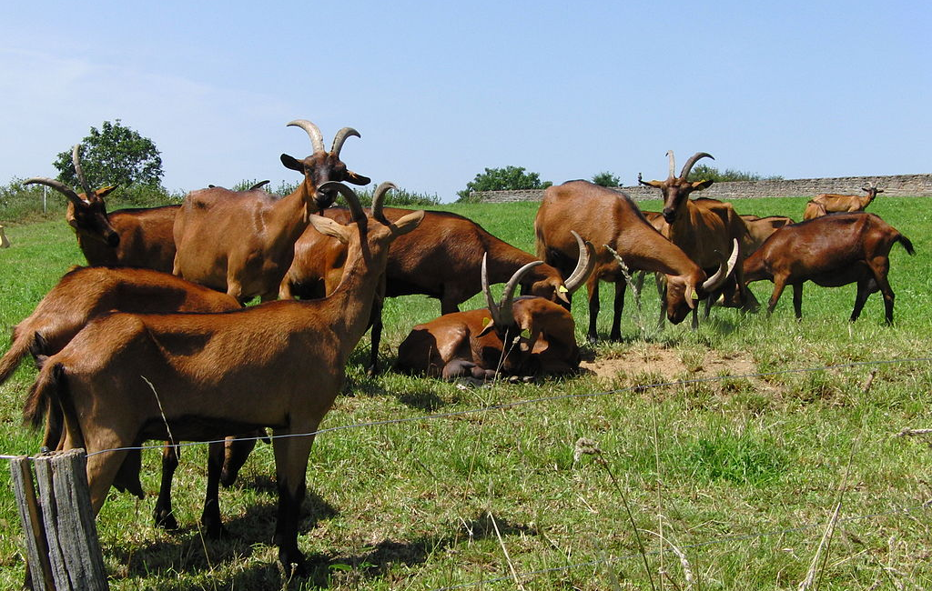
Một số giống dê ở Việt Nam và trên thế giới
Dê cỏ
Dê Boer
Dê Barbari
Dê Bách Thảo
Dê Beetal
Dê Alpine

Slide 17
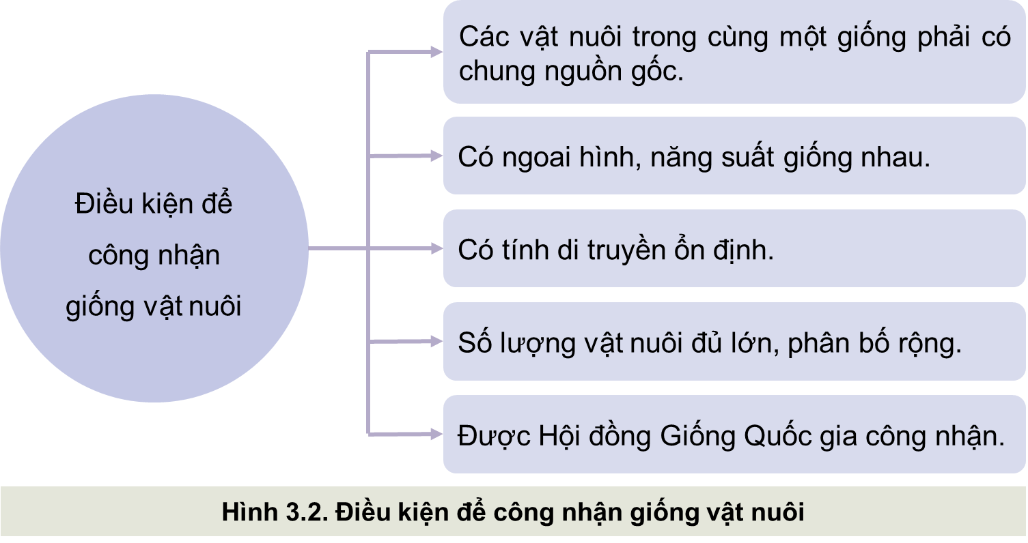
2. Điều kiện để công nhận giống vật nuôi
THẢO LUẬN NHÓM ĐÔI
Quan sát Hình 3.2 và cho biết: Để được công nhận là giống vật nuôi thì cần có những điều kiện gì?

Slide 18
Điều kiện để công nhận giống vật nuôi
Vật nuôi trong cùng một giống phải có chung nguồn gốc.
Có ngoại hình, năng suất giống nhau.
Có tính di truyền ổn định.
Số lượng vật nuôi đủ lớn, phân bố rộng.
Được Hội đồng Giống Quốc gia công nhận.

Slide 19
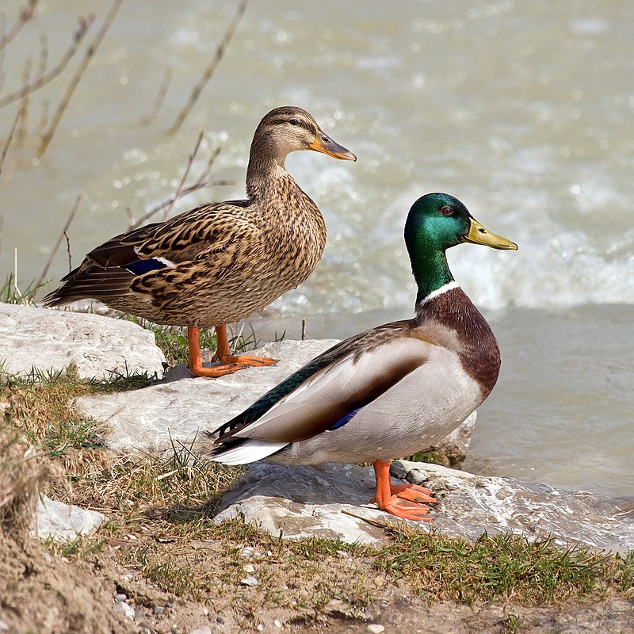
II
VAI TRÒ CỦA GIỐNG TRONG CHĂN NUÔI

Slide 20

1. Quyết định đến năng suất chăn nuôi
THẢO LUẬN NHÓM
Bảng 3.1. Khả năng sản xuất trứng của một số giống gà
Giống | Năng suất
Gà Ai Cập | Năng suất trứng khoảng 250-280 quả/năm
Gà Ri | Năng suất trứng khoảng 90-120 quả/năm
Gà Mía | Năng suất trứng khoảng 60-70 quả/năm
Gà Leghorn | Năng suất trứng khoảng 160-220 quả/năm
Em hãy đọc thông tin Bảng 3.1 SHS tr.24 và trả lời câu hỏi: Chứng minh rằng, cùng một chế độ nuôi dưỡng, chăm sóc nhưng các giống khác nhau cho năng suất khác nhau.
Trong cùng điều kiện nuôi dưỡng, chăm sóc thì các giống vật nuôi khác nhau sẽ cho năng suất trứng khác nhau.

Slide 21

Kết nối năng lực
Bác Năm và bác Sáu đều đang nuôi gà đẻ trứng, bác Năm nuôi giống gà Ai Cập, bác Sáu nuôi giống gà Ri. Gà nhà bác Năm đẻ trung bình 280 quả/năm, trong khi gà nhà bác Sáu đẻ trung bình chỉ 90 quả/năm. Thấy vậy, bác Sáu có ý định học hỏi bác Năm kinh nghiệm chăm sóc gà để tăng khả năng đẻ trứng cho gà nhà mình như gà nhà bác Năm.
Em hãy đọc mục Kết nối năng lực SHS tr.22 và trả lời câu hỏi:
Ý định của bác Sáu có thành công không? Vì sao?
Lấy ví dụ về giống vật nuôi tại gia đình.

Slide 22
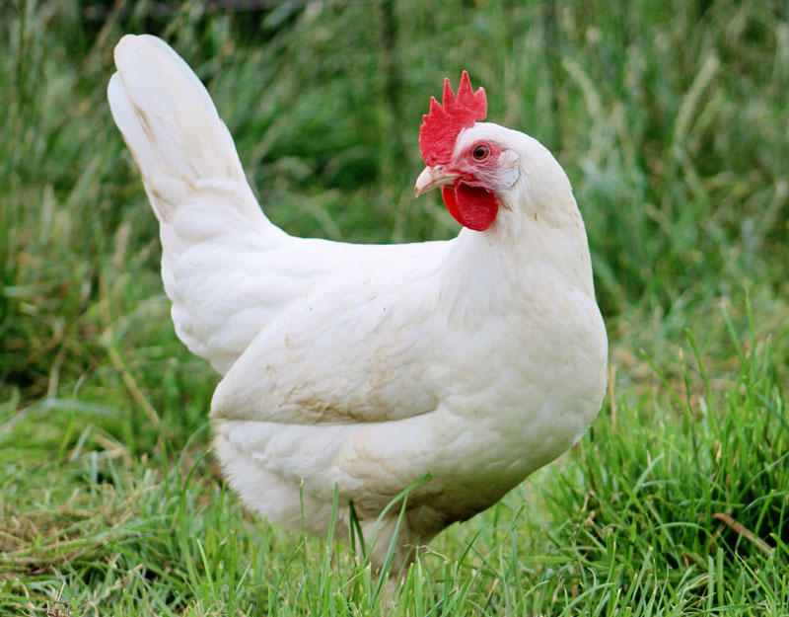
Ý định của bác Sáu không thành công. Vì khả năng sản xuất trứng của giống gà Ri và giống gà Ai Cập là khác nhau.

Slide 23
2. Quyết định đến chất lượng sản phẩm chăn nuôi
Bảng 3.2. Chất lượng sản phẩm chăn nuôi của một số giống vật nuôi
Giống | Năng suất
Lợn Móng Cái | Tỉ lệ nạc khoảng 32 – 35%
Lợn Landrace | Tỉ lệ nạc khoảng 54 – 56%
Bò sữa Hà Lan (HolsteinFriesian) | Tỉ lệ mỡ sữa trung bình khoảng 3,2 – 3,7%
Bò nâu Thụy Sĩ (Brown Swiss) | Tỉ lệ mỡ sữa trung bình khoảng 3,5 – 4.0%
Bò Red Sindi | Tỉ lệ mỡ sữa trung bình khoảng 4.0 – 4,5%
THẢO LUẬN NHÓM
Em hãy đọc thông tin mục II.2 SHS tr.22 và thực hiện nhiệm vụ:
Phân tích yếu tố giống quyết định đến chất lượng sản phẩm chăn nuôi.
Chứng minh yếu tố giống tác động đến chất lượng sản phẩm chăn nuôi.

Slide 24
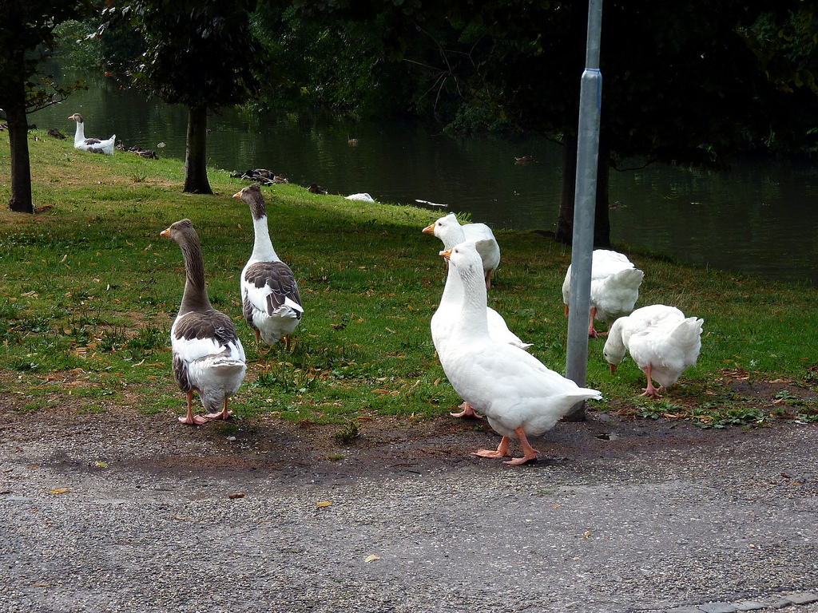
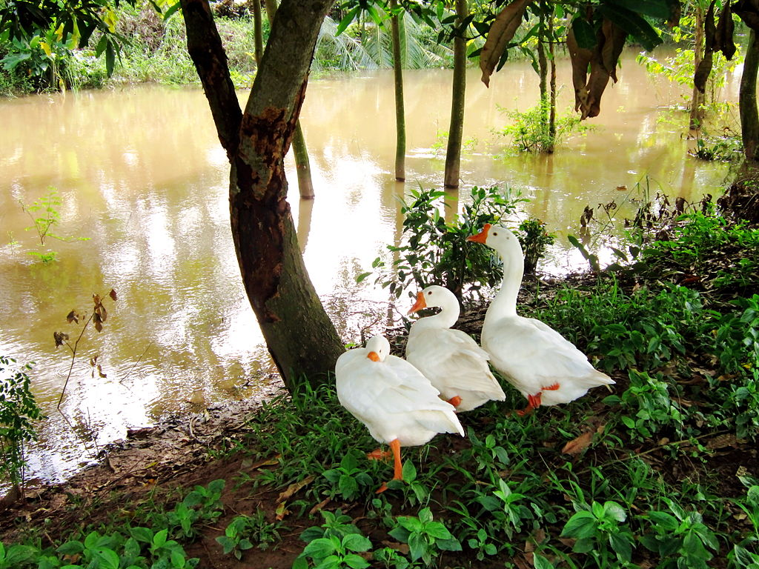
Giống là yếu tố quan trọng nhất quyết định đến chất lượng các sản phẩm chăn nuôi.
Các giống vật nuôi khác nhau sẽ cho chất lượng sản phẩm chăn nuôi khác nhau.
Giống ảnh hưởng đến khả năng thích nghi và hiệu quả sử dụng thực ăn của vật nuôi.
Ngỗng Ý
Ngỗng cỏ

Slide 25

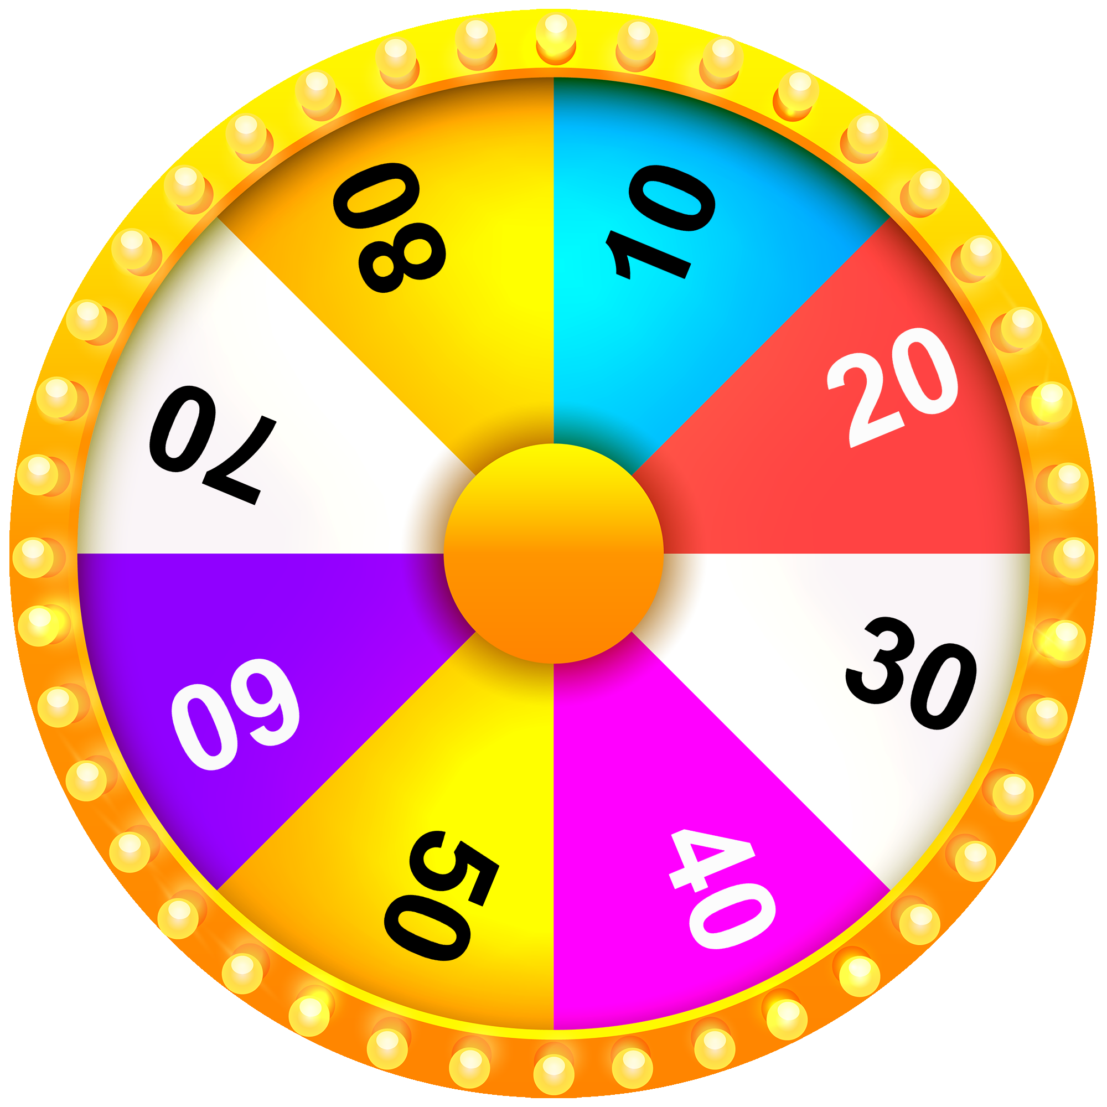





VÒNG QUAY
MAY MẮN
1
2
3
4
5
6
7

Slide 26






Câu 1: Giống vật nuôi là gì?
A. là quần thể vật nuôi khác loài, khác nguồn gốc, có ngoại hình và cấu trúc di truyền khác nhau, được hình thành, củng cố, phát triển do tác động của con người.
B. là quần thể vật nuôi cùng loài, cùng nguồn gốc, có ngoại hình và cấu trúc di truyền tương tự nhau.
C. là quần thể có số lượng giống vật nuôi lớn.
D. là quần thể vật nuôi cùng loài, cùng nguồn gốc, có ngoại hình và cấu trúc di truyền tương tự nhau, được hình thành, củng cố, phát triển do tác động của con người.

Slide 27


Câu 2: Để được công nhận là giống vật nuôi, gia cầm cần phải đạt số lượng vật nuôi là bao nhiêu con?
A. 10 000 con.
B. 300 con.
C. 5 000 con.
D. 15 000 con.

Slide 28
Câu 3: Có bao nhiêu điều kiện để công nhận
giống vật nuôi?
A. 3 điều kiện
B. 5 điều kiện
C. 7 điều kiện
D. 9 điều kiện

Slide 29
Câu 4: Giống vật nuôi được phân loại theo những cách nào?
A. nguồn gốc, mức độ hoàn thiện, chất lượng.
B. mức độ hoàn thiện, mục đích khai thác, giá cả.
C. thị trường, nguồn gốc, mục đích khai thác.
D. nguồn gốc, mức độ hoàn thiện, mục đích khai thác.

Slide 30
Câu 5: Đặc điểm của gà Ri là:
A. Gà mái có lông vàng rơm, chân vàng, đầu nhỏ, thanh. Gà trống có lông đỏ tía, cánh và đuôi có lông đen, dáng chắc khỏe, ngực vuông và mào đứng.
B. Đầu to, mào nụ, mắt sâu, chân to xù xì có nhiều hàng vảy, xương to, da đỏ ở bụng.
C. Chân cao, mình dài, cổ cao, cựa sắt và dài.
D. Thân hình nhỏ, nhẹ, thịt xương đen, lông trắng tuyền, mỏ, chân cũng màu đen.

Slide 31
Câu 6: Điền vào chỗ trống: Trong cùng điều kiện nuôi dưỡng, chăm sóc thì các giống vật nuôi khác nhau sẽ cho năng suất ...
A. tương đồng nhau.
B. giống nhau
C. khác nhau
D. dị biệt

Slide 32
Câu 7: Yếu tố nào quan trọng nhất quyết định đến chất lượng các sản phẩm chăn nuôi?
A. năng suất
B. khoa học kĩ thuật
C. thức ăn
D. giống

Slide 33
LUYỆN TẬP

Slide 34
Câu 1: Giống vật nuôi là gì? Trình bày vai trò của các giống vật nuôi và cho ví dụ minh họa.
Câu 2: Để được công nhận giống vật nuôi cần các điều kiện nào sau đây:
STT | Điều kiện
1 | Có đặc điểm ngoại hình và năng suất giống nhau
2 | Cùng sống chung trong một địa bàn
3 | Có tính di truyền ổn định
4 | Vật nuôi phải sinh ra từ cùng bố mẹ
5 | Có số lượng đủ lớn và địa bàn phân bố rộng
6 | Vật nuôi cùng giống phải có chung nguồn gốc
7 | Được Hội đồng Giống Quốc gia công nhận

Slide 35
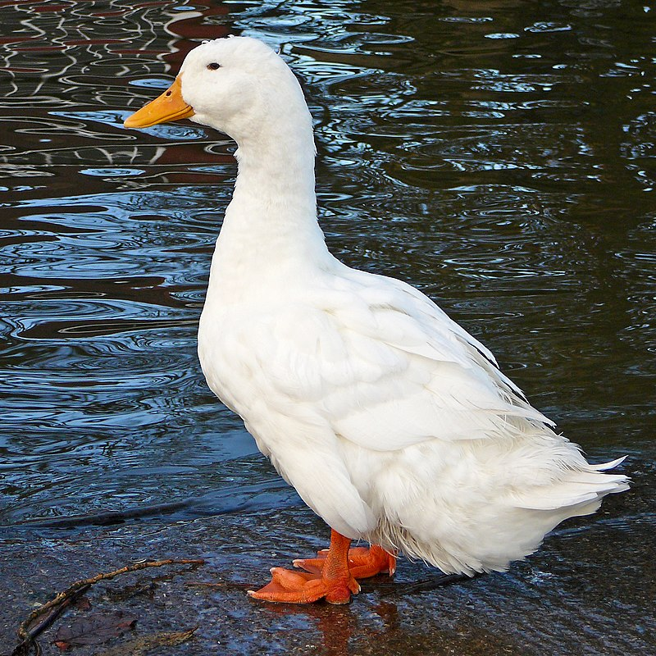
Câu 1:
Khái niệm
Là quần thể vật nuôi cùng loài, nguồn gốc, có ngoại hình và cấu trúc di truyền tương tự nhau.
Được hình thành, củng cố và phát triển do tác động của con người.
Vịt siêu thịt

Slide 36
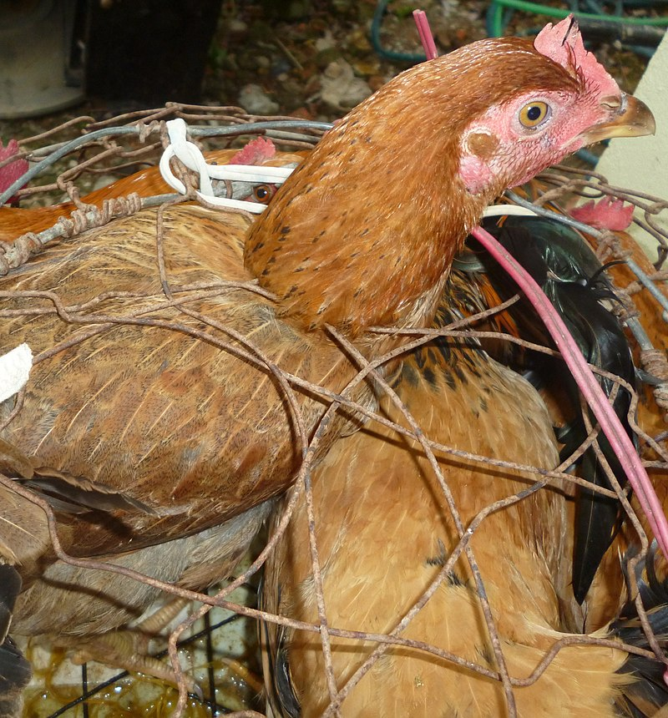
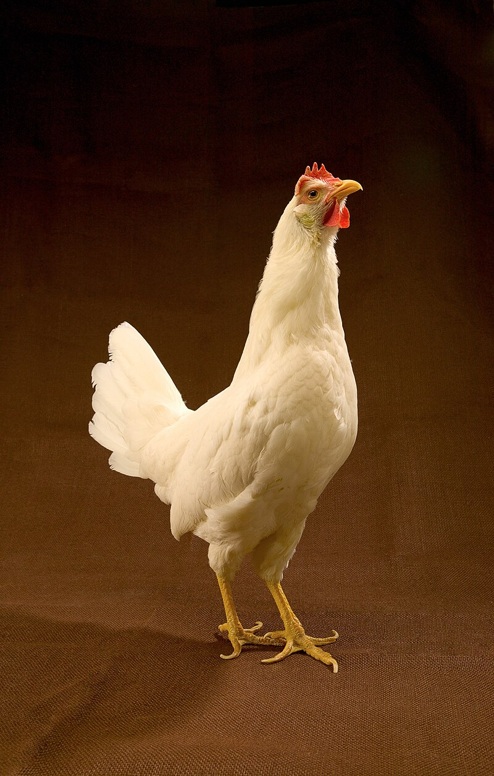
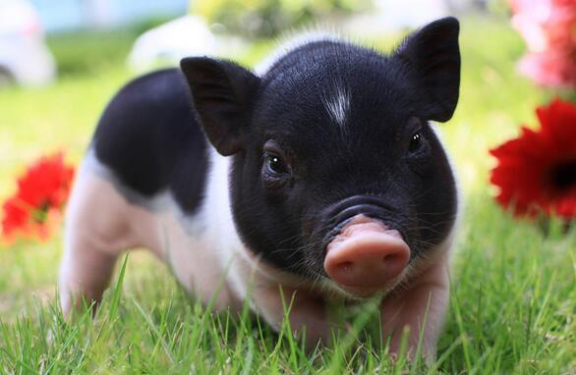
Vai trò
Giống vật nuôi quyết định đến năng suất chăn nuôi:
Giống vật nuôi quyết định đến chất lượng sản phẩm chăn nuôi:
Lợn Móng Cái tỉ lệ nạc khoảng 32 – 35%
Lợn Landrace tỉ lệ nạc khoảng 54 – 56%
Gà Mía cho năng suất trứng khoảng 60-70 quả/năm.
Gà Leghorn cho năng suất trứng khoảng 160-220 quả/năm.

Slide 37
Câu 2: Để được công nhận giống vật nuôi cần các điều kiện :
STT | Điều kiện
1 | Có đặc điểm ngoại hình và năng suất giống nhau
2 | Cùng sống chung trong một địa bàn
3 | Có tính di truyền ổn định
4 | Vật nuôi phải sinh ra từ cùng bố mẹ
5 | Có số lượng đủ lớn và địa bàn phân bố rộng
6 | Vật nuôi cùng giống phải có chung nguồn gốc
7 | Được Hội đồng Giống Quốc gia công nhận
☑
☒
☑
☒
☑
☑
☑

Slide 38
VẬN DỤNG

Slide 39

Nhiệm vụ: Quan sát các giống vật nuôi ở gia đình, địa phương em, nêu những đặc điểm đặc trưng của từng giống.
Hướng dẫn:
Quan sát các giống vật nuôi ở địa phương.
Ghi chép lại các đặc điểm đặc trưng về ngoại hình của từng giống.
Nộp sản phẩm báo cáo vào tiết học hôm sau.

Slide 40
HƯỚNG DẪN VỀ NHÀ
Ôn lại kiến thức đã học
Làm bài tập Bài 3 – SBT Công nghệ chăn nuôi 11.
Hoàn thành nhiệm vụ phần Vận dụng SHS tr.22.
Đọc và tìm hiểu trước Bài 4: Chọn giống vật nuôi.

Slide 41
CẢM ƠN CÁC EM ĐÃ LẮNG NGHE! HẸN GẶP LẠI!

